Slide 1
模块十 直流稳压电源

Slide 2
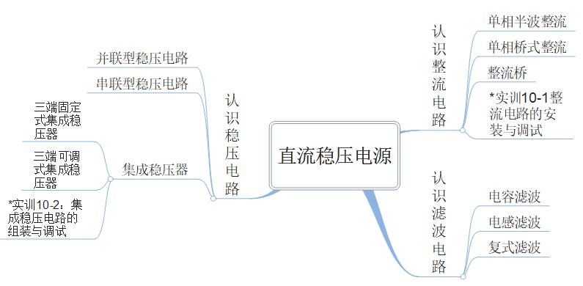
模块十 直流稳压电源

Slide 3
模块十 直流稳压电源
1、直流稳压电源电路组成

Slide 4
稳压电源的电路组成
2.各部分作用
变压器的作用是将电网输入的交流电变换为适合直流稳压电源需要的交流电 ；
整流电路是将交流电变成脉动直流电；
滤波电路是使脉动直流电变得平滑；
稳压电路使输出的直流电在交流电源电压或负载变化时，能够保持基本稳定。

Slide 5
模块十 直流稳压电源
任务1 认识整流电路
任务2 认识滤波电路
任务3 认识稳压电路

Slide 6
模块十 直流稳压电源
任务1 认识整流电路

Slide 7
任务1 整流电路
【学习目标】
1、理解整流的概念；
2、理解整流电路的工作原理及不同类型的整流电路的优缺点；
3、能分析负载上电压的波形，正确计算电压、电流平均值；
4、能分析二极管截止时所承受的最高反向电压；
5、掌握整流桥的分类与作用
【重点难点】
重点：半波和桥式整流电路工作原理理解和掌握它们的工作特点
难点：整流电路负载上的电压波形与计算结果的对应关系。

Slide 8
一、单相半波整流
1.电路组成
单相半波整流电路

Slide 9
单相半波整流
2.工作原理
当u₂为正半周时，a端为正b端为负，VD正向导通，则u₀＝u₂；
当u₂为负半周时，b端为正a端为负，VD反向截止，则u₀=0
[动画演示]：单相半波整流电路

Slide 10
单相半波整流
3. 负载电阻上的平均电压和电流
4. 二极管承受的最高反向电压和流过的平均电流

Slide 11
二、单相桥式整流
1.电路组成
同极性相连接负载，异极性相连接电源
桥式整流电路

Slide 12
单相桥式整流
2.工作原理
当u₂为正半周时，电流沿ａ→VD1→R_{L}→VD4→ｂ→ａ的路径形成回路。
当u₂为负半周时，电流沿ｂ→VD2→R_{L}→VD3→ａ→ｂ的路径形成回路。
输入输出电压波形
[动画演示]：单相桥式整流电路

Slide 13
单相桥式整流
3. 负载电阻上的平均电压和电流
4. 二极管承受的最高反向电压和流过的平均电流

Slide 14
三、整流桥
整流桥是将多个整流二极管构成一个完整的整流电路封装在一个器件中，也被称作整流桥堆。
分类 三相整流桥和单相整流桥
全桥和半桥

Slide 15
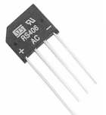
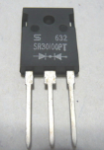
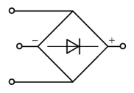
三、整流桥
(a)全桥整流桥 (b)半桥整流桥 (c)全桥整流桥内部原理图
图 10-1-5 单相整流桥

Slide 16
三、整流桥
如图10-1-5a所示的单相全桥整流桥有四个引脚，请用万用表检测、判断各引脚极性，并说明它们应怎样接入电路中。
解 将指针式万用表置于R×1K挡，用黑表笔接整流桥的任意一引脚，红表笔分别接其余三个引脚测量电阻值，如果测得阻值均为无穷大，则黑表笔所接的引脚就是整流桥内二极管的负极，即为整流桥的输出端的正极，如果测得阻值都在4~10KΩ，则黑表笔所接的引脚为整流桥内二极管的正极，即整流桥输出端负极，剩下的两引脚为输入端的交流电引脚。

Slide 17
任务1 认识整流电路
【课堂练习】
在单相半波整流电路中，负载电阻上的输出电压为24V，流过负载的电流为8A，试计算二极管承受的最高反向电压和流过二极管的电流。

Slide 18
任务1 认识整流电路
【课堂练习】
在桥式整流电路中，要求直流输出电压U₂=20V，负载为R_{L}=25Ω；试计算负载两端的平均电压和每个二极管的平均电流？

Slide 19
任务1 认识整流电路
【课堂小结】
一、稳压电源的电路组成
1．电路的组成
2．各部分的作用
二、单相半波整流电路
1．电路组成
2．工作原理及特点
三、单相桥式整流电路
1．电路组成：阴阳混接接电源，共阴极接负载正极，共阳极接负载负极。
2．工作原理及特点

Slide 20
任务1 认识整流电路
【课后作业】
1.教材中“巩固与提高”第2、3题；
2.“学习指导与练习”填空题2-5题，选择题1-5题。

Slide 21
模块十 直流稳压电源
任务2 认识滤波电路

Slide 22
任务2 认识滤波电路
【学习目标】
1.理解滤波电路的工作原理；
2.理解不同类型滤波电路的连接方式；
【重点难点】
重点：1.滤波电路的工作原理
2.滤波电路的连接方式
难点：正确选择不同方式滤波电路

Slide 23
一、电容滤波
1.电路的组成
单相半波整流电容滤波电路图
电容滤波电路输出电压波形
[动画演示]：电容滤波器

Slide 24
电容滤波
2.工作原理
当u₂ 由零逐渐上升时，整流二极管VD正向偏置而导通，对电容C充电；
u₂达到峰值时，C两端的电压也充至U_{2m}；
随着u₂的下降，使得u₂<u_{C}时，二极管截止，于是电容C就向负载R_{L}放电，直到第二个周期开始，出现u₂>u_{C}时，二极管VD又导通重复上述过程。

Slide 25
电容滤波
3 .负载上电压的计算
U₀≈U₂ （半波）
U₀≈1.2U₂ (桥式、全波)
4 .电容参数
R_{L}C≥（3～5）T/2 （桥式、全波）R_{L}C≥(3～5)T (半波)

Slide 26
电容滤波
5.电容滤波的特点
电路结构简单；
输出电压高；
脉动小；
只适用于负载电流较小的场合。

Slide 27
二、电感滤波
电感线圈与负载串联；
电感滤波采用电感通直阻交的特性；
电感越大，滤波效果越好 ；
缺点是电感量大、体积大、成本高；
电感滤波一般适用于负载变动大负载电流较大的场合。

Slide 28
三、复式滤波
RCΠ型复式滤波电路
LCΠ型复式滤波电路
倒L型复式滤波电路

Slide 29
任务2 认识滤波电路
【课堂小结】
一、电容滤波
1．电路的组成
2．电路的工作原理
3. 电容滤波的特点
二、电感滤波
二、复式滤波

Slide 30
任务2 认识滤波电路
【课后作业】
1．教材中“巩固与提高”第4、5题；
2．“学习指导与练习” 选择题6，填空题6，判断题4。

Slide 31
模块十 直流稳压电源
任务3 认识稳压电路

Slide 32
任务3 认识稳压电路
【学习目标】
1．掌握并联型稳压电路，并理解其工作原理；
2．掌握串联型稳压电路，并理解其工作原理；
3．了解集成稳压器的结构及应用。
【重点难点】
并联型和串联型稳压电路的电路图掌握及理解其工作原理

Slide 33
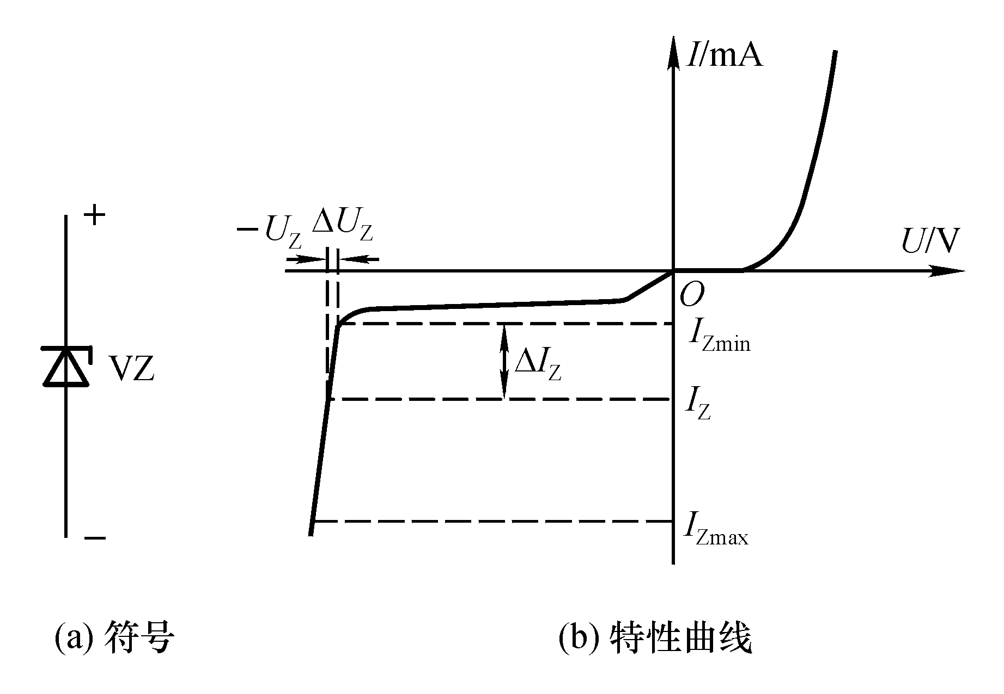
一、并联型稳压电路
1.硅压二极管
硅稳压管正向特性与普通二极管相似 。
硅稳压二极管正常工作于反向击穿区，电流在一定范围内变化时，其端电压能保持基本不变 ；
硅稳压管的图形符号和伏安特性

Slide 34
并联型稳压电路
2.并联型稳压电路
限流电阻R、硅稳压管VZ及负载R_{L}组成的；
限流电阻既有限流作用，又有稳压作用。
并联型稳压电路
[动画演示]：稳压管稳压电路的工作原理

Slide 35
二、串联型稳压电路
1 .电路组成
基准电压电路
电压取样电路
电压比较电路
电压调整电路
串联型稳压电路
[动画演示]：串联反馈式稳压电路

Slide 36
串联型稳压电路
2.各部分的作用
基准电压电路作用是为电压比较电路提供一个稳定的基准电压U_{Z}。
电压取样电路是将它取出输出电压的一部分送到电压比较电路中进行比较；
电压比较电路将输出电压变化量的一部分加到VT2的基极并与基准电压U_{Z}进行比较，经倒相放大后去控制调整管VT1的基极电位。
电压调整电路作用是通过控制基极电流的变化进而调整其集电极与发射极之间的电压U_{CE1}，使输出电压U₀保持稳定。

Slide 37
三、集成稳压器
集成稳压器就是把电压调整管、电压比较放大器、基准电压源做在一块硅晶片上，具有体积小、重量轻、外围电路简单、工作可靠等特点
分类：串联型、并联型和开关型
固定式和可调式

Slide 38
三、集成稳压器
1．三端固定式集成稳压器
三端固定式集成稳压器主要有7800和7900两个系列，7800系列输出正电压，7900系列输出负电压型号中78/79前面一般会有字母表示其标准，如常见的CW表示国产稳压器，LM表示为美国国家半导体公司生产，型号后的数字表示电压。
三端固定式集成稳压器接线图

Slide 39
三、集成稳压器
2．三端可调式集成稳压器
三端可调式集成稳压器不仅输出可调，其稳定性能也优于固定式。常见的国产型号有CW317、CW337等，进口型号有LM317、LM337等。型号后两为“17”表示正电压输出，“37”表示负电压输出。
三端可调式集成稳压器电路接线图

Slide 40
任务3 认识稳压电路
【课堂小结】
一、并联型稳压电路
1．硅稳压管
2．并联型稳压电路
二、串联型稳压电路
1．电路组成
2．工作原理
三、集成稳压器

Slide 41
任务3 认识稳压电路
【课后作业】
1．教材中“巩固与提高”第6、7、8题；

